Slide 1
Digitala lås - bakgrund
Frågan har kommit tidigare (2 år sedan?), beslut då var att ta fram ett förslag som kunde ligga som rekommendation till medlemmarna.
Bromma Lås / Great Security fick i uppdrag av Tobias att lämna ett förslag men återkom aldrig.
Tobias tappade tråden där…
Nya förfrågningar kom in under helgen, ca 5 stycken medlemmar verkar vara benägna att ha installera detta.

Slide 2
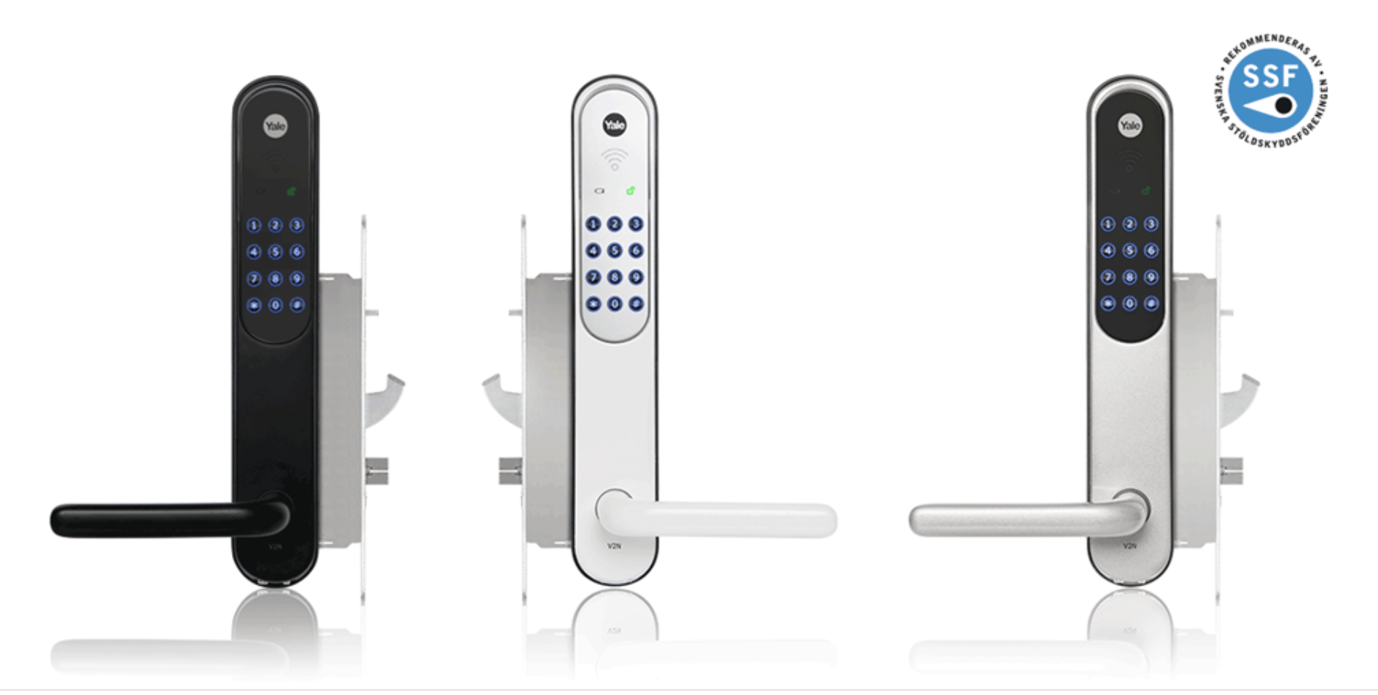
Fördelar för familjer med barn, städhjälp. Blir inte beroende av nyckel.
Det är redan ok att byta nyckelsystem i dörren om medlemmen vill, dock inte utseende vilket ju i vanliga fall inte är ett problem.

Slide 3
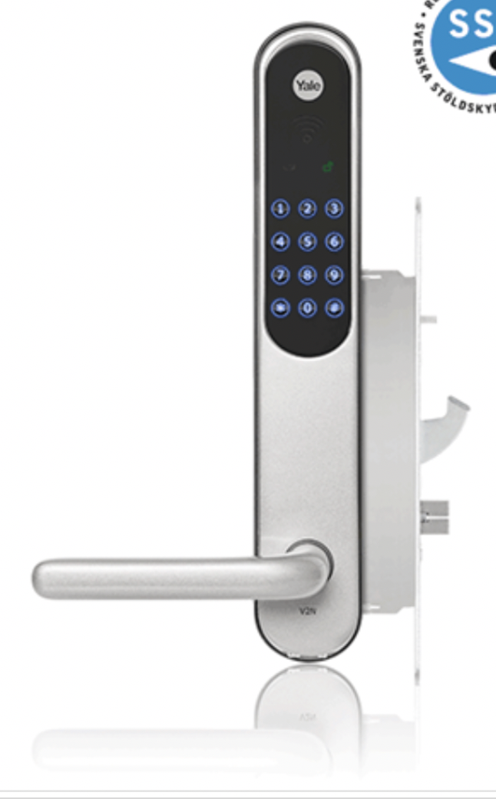
Vilket lås isåfall?
Det finns 5-6 ordentliga på marknaden, men en står ut som allmänt tillgänglig och generellt höga omdömmen.
Yale (ägs av ASSA) Doorman V2N har funnits länge, har goda omdömmen och bäst i test + skall vara kompatibla med våra dörrar.

Slide 4
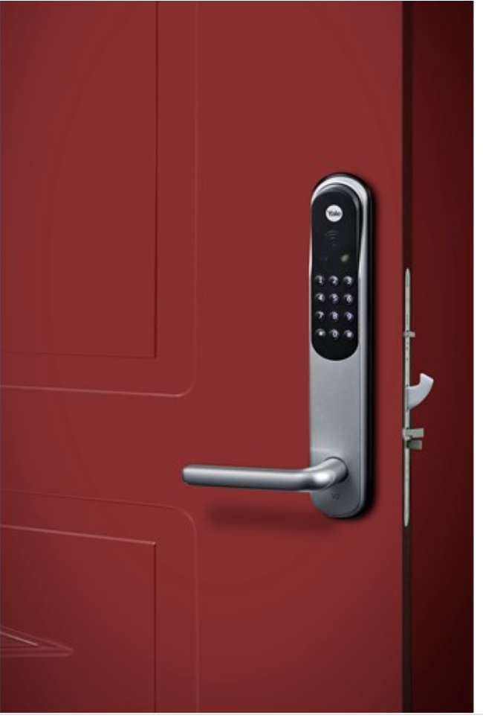
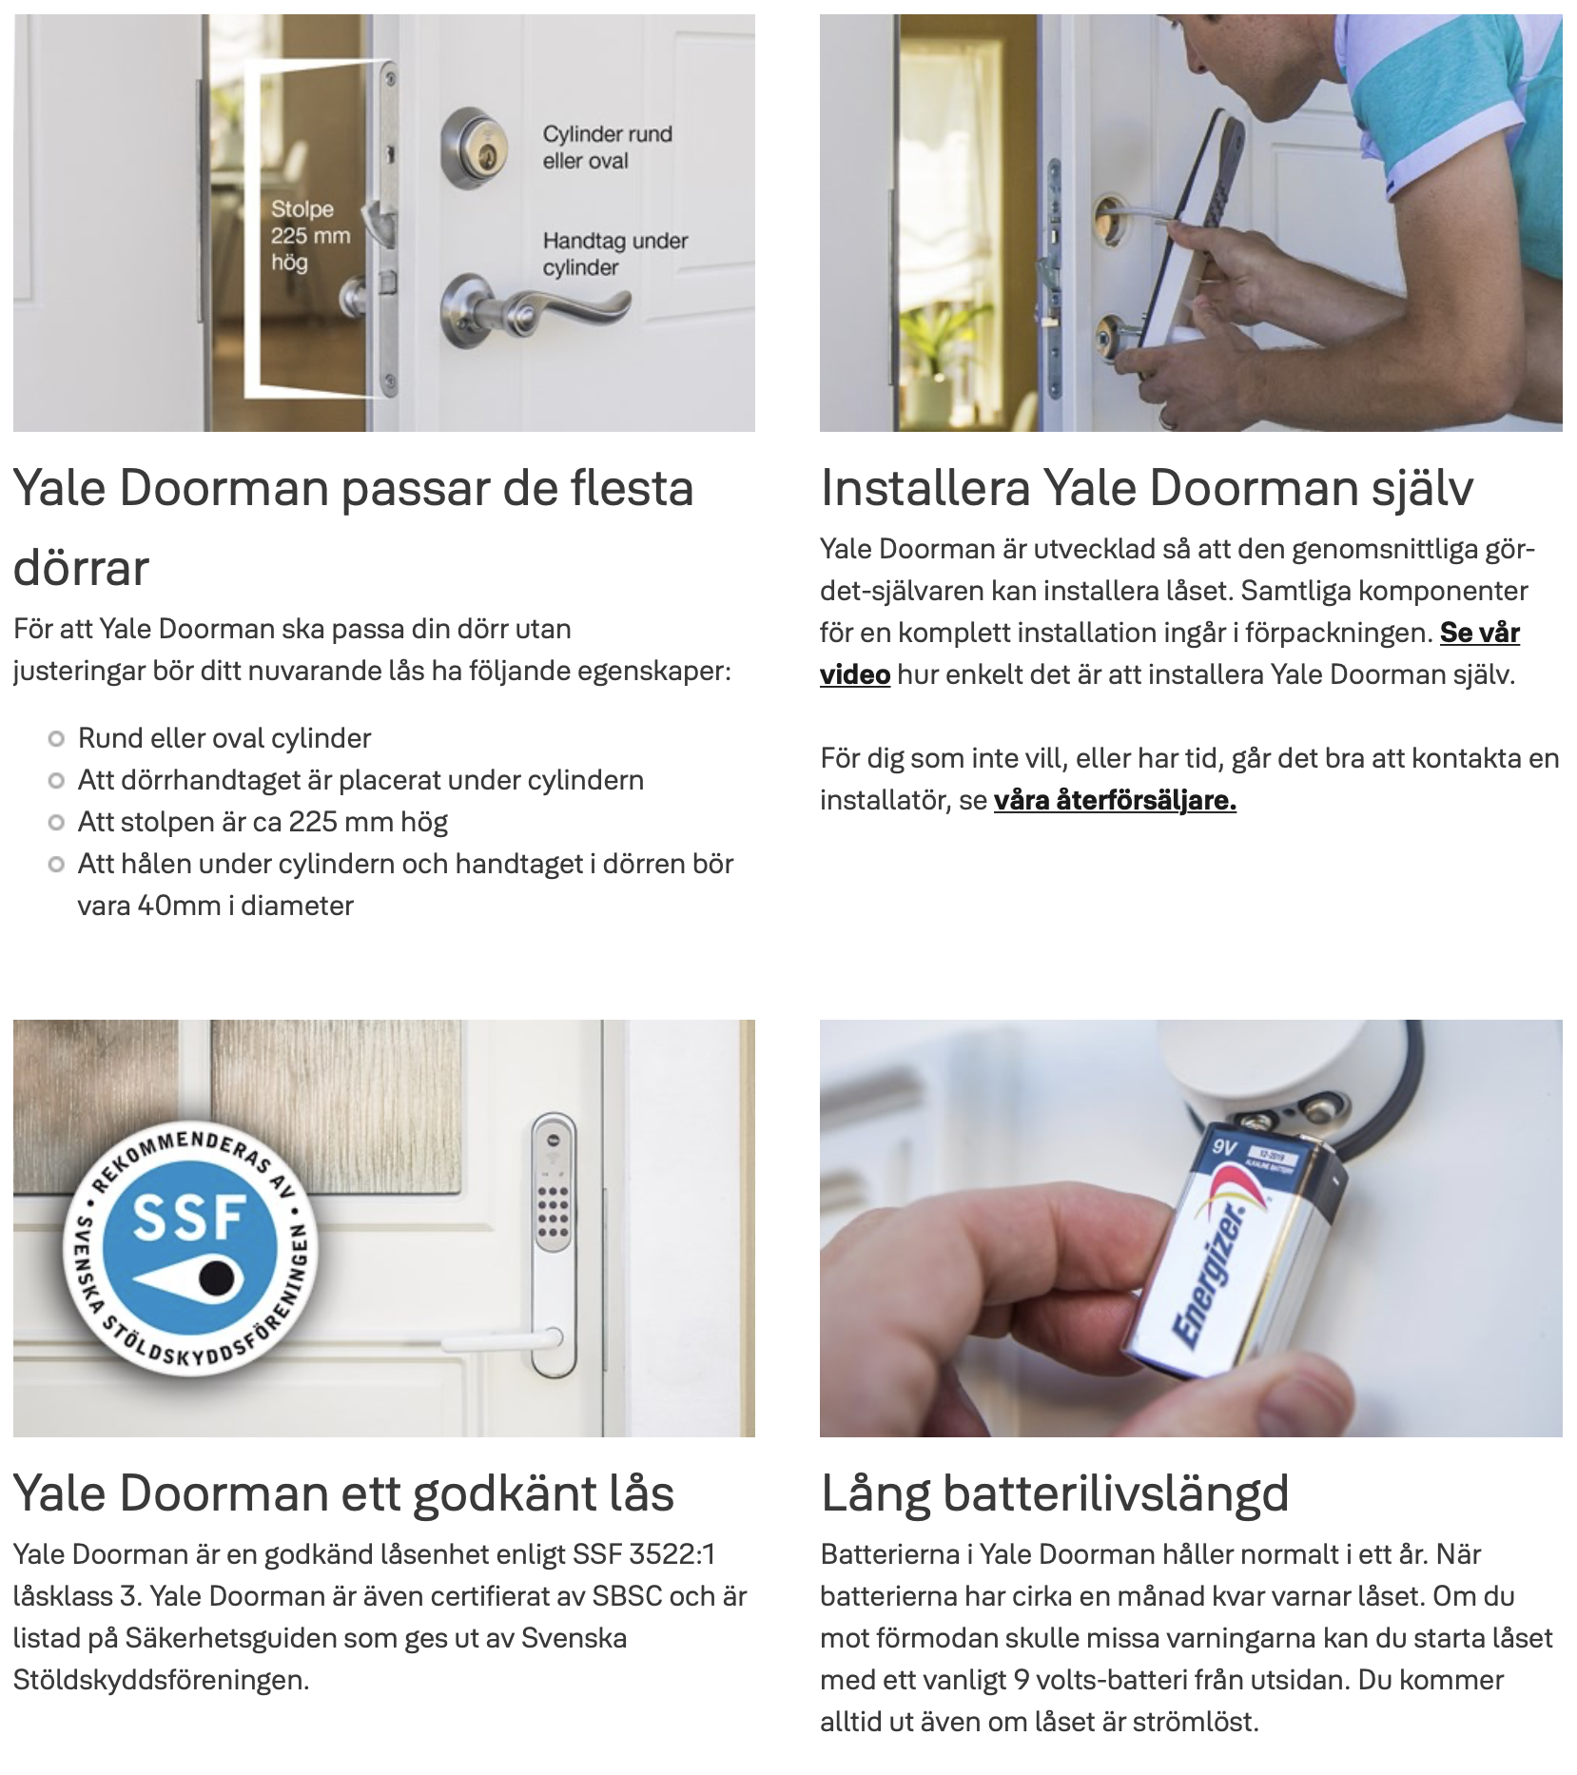

Slide 5
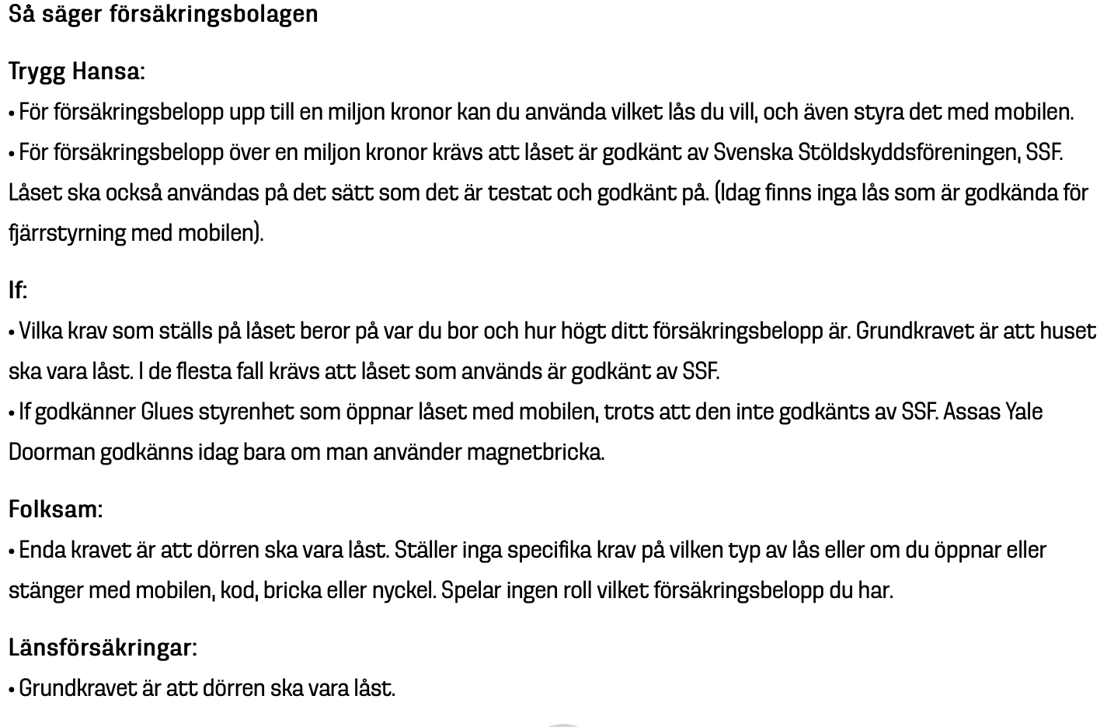

Slide 6
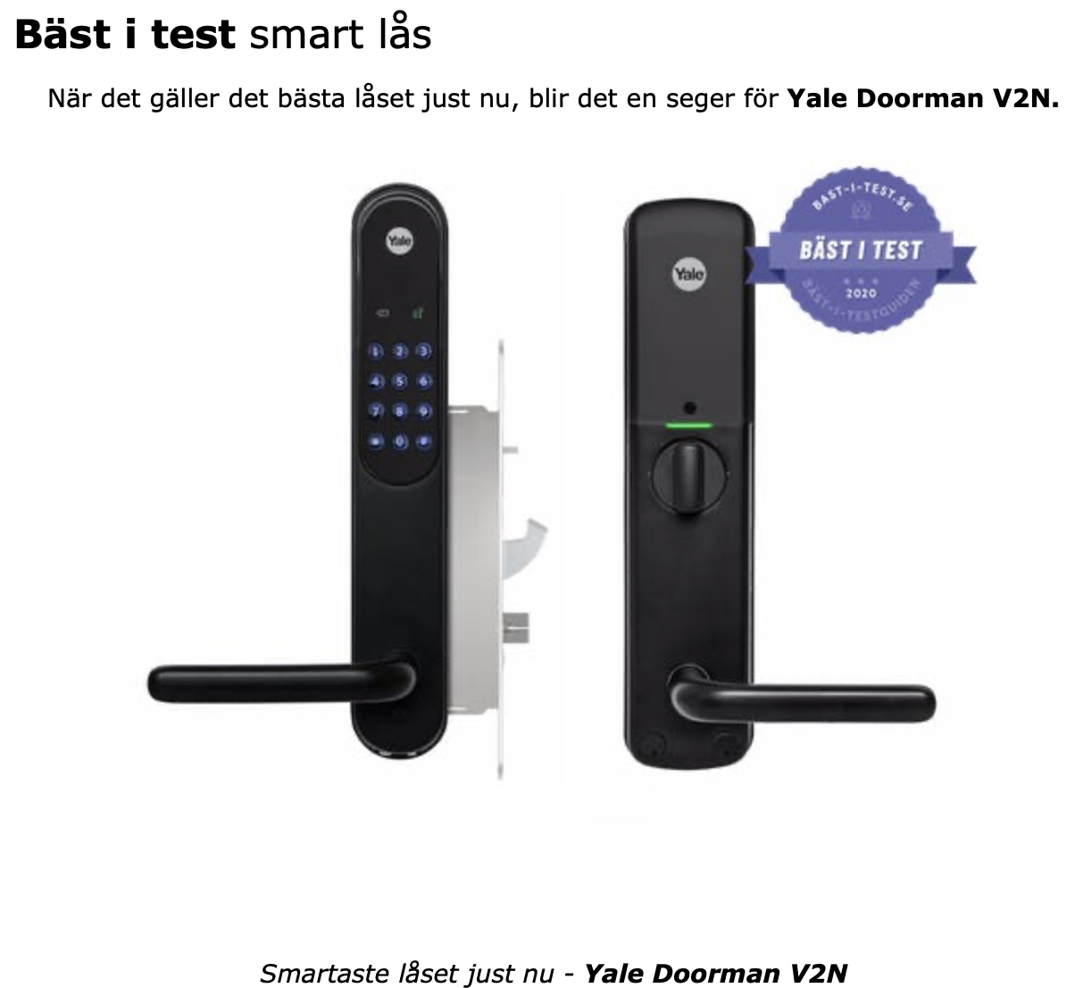
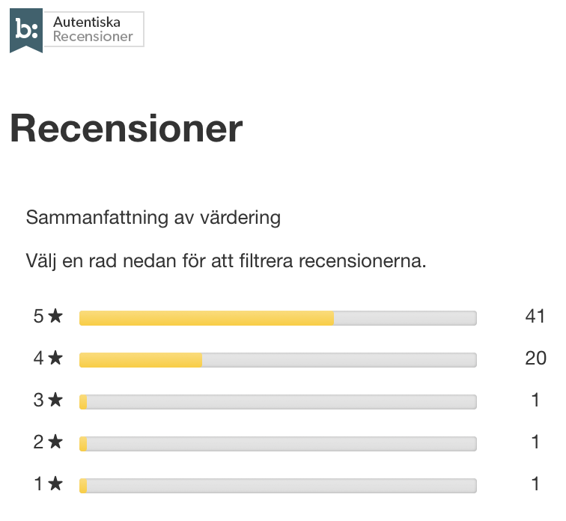
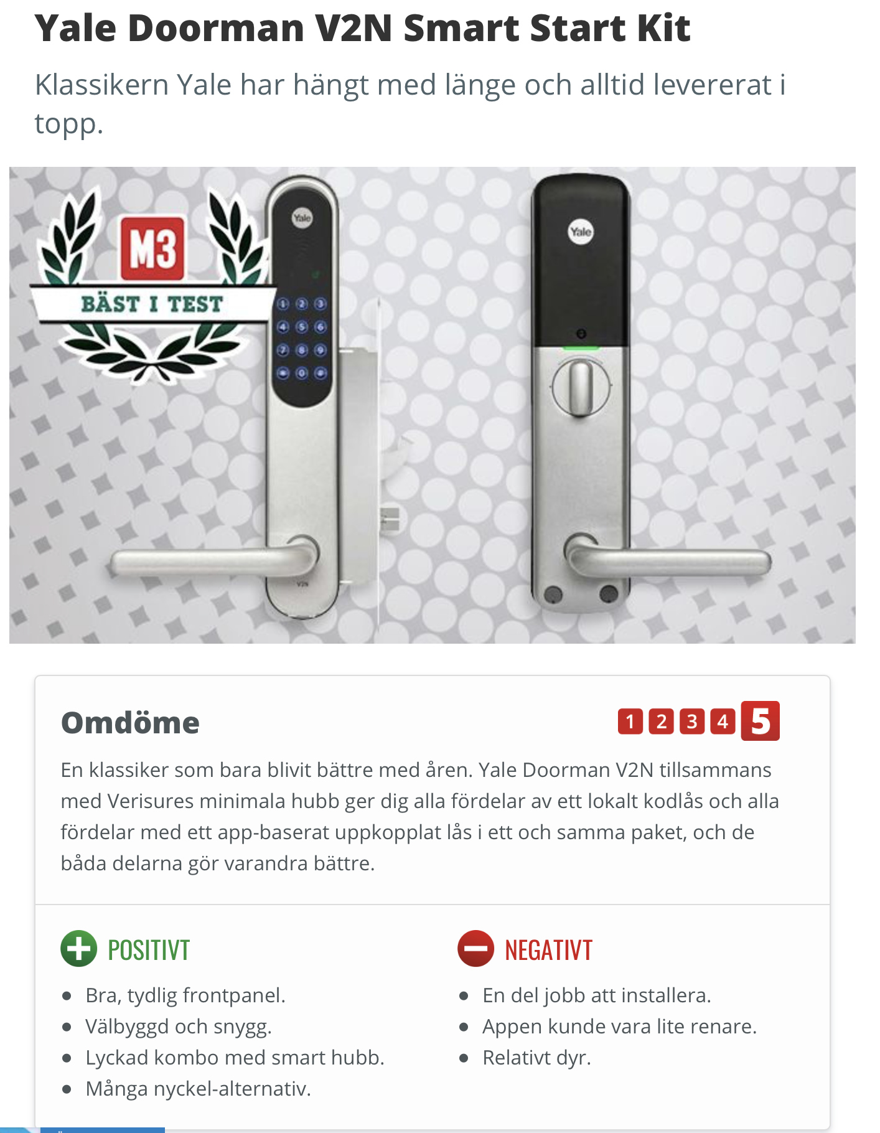
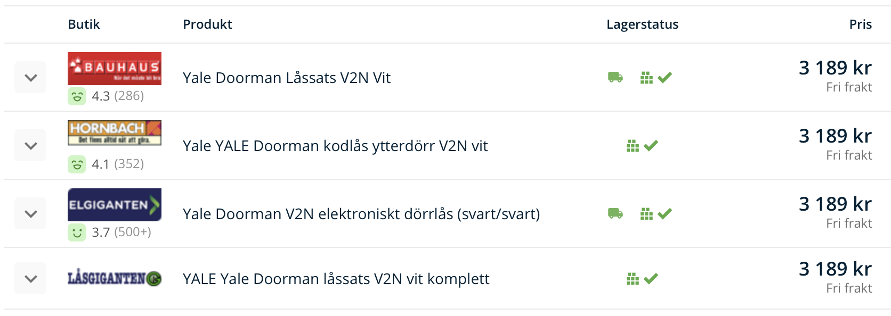

Slide 7
Förslag
Meddela medlemmar att det är kodlås är ok men att vi föreslår en enhetlig lösning bla pga av vår k-märkning och områdets utseende.
Lås som sitter på insidan (typ Glue Lock) är naturligtvis ok.

